Slide 1

Comment dynamiser les comités de jumelage ?
Wie kann man die Partnerschaftskomitees dynamisieren ?

Slide 2
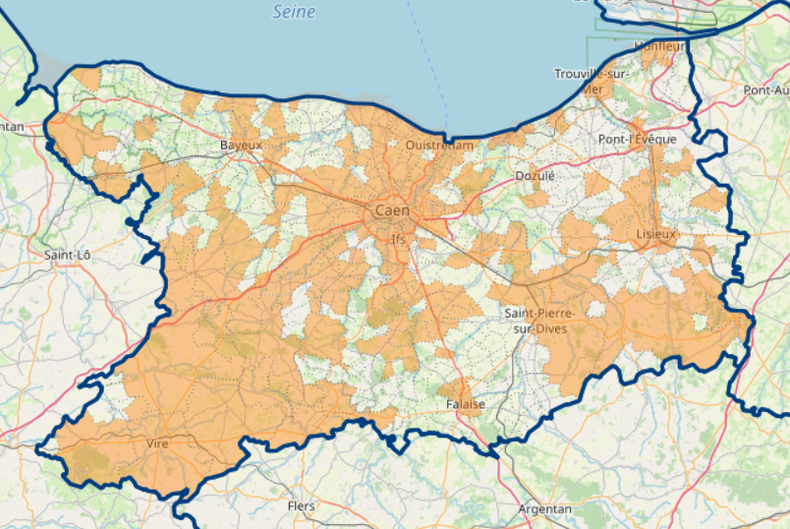
La situation dans le calvados
Die Situation im Calvados

Slide 3
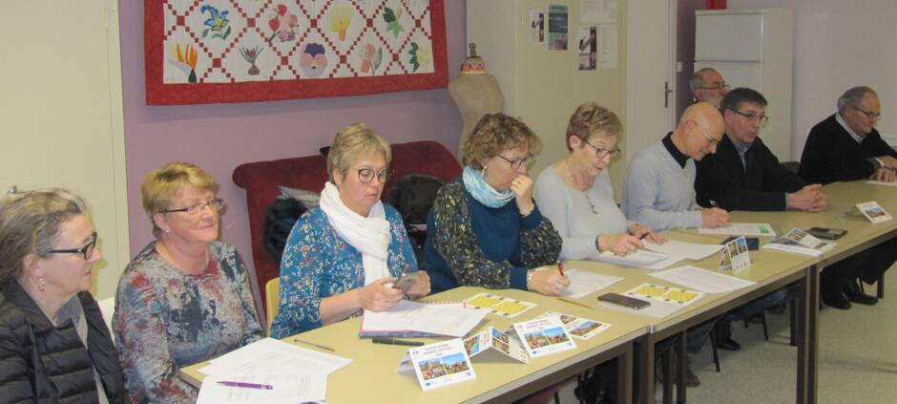
La situation dans notre comité de jumelage
Die Situation unseres Partnerschaftskomitees

Slide 4
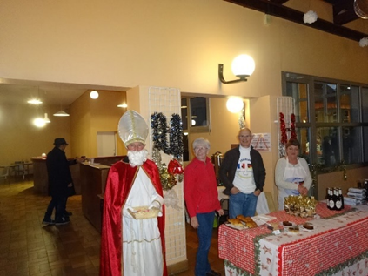
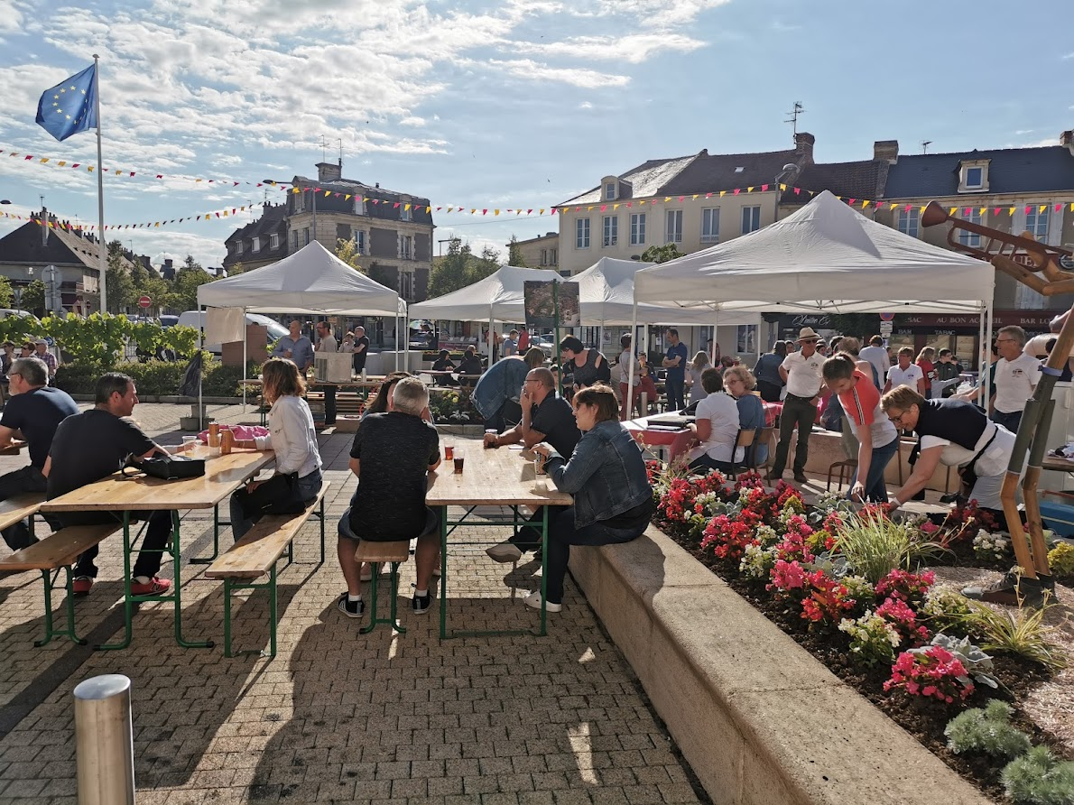
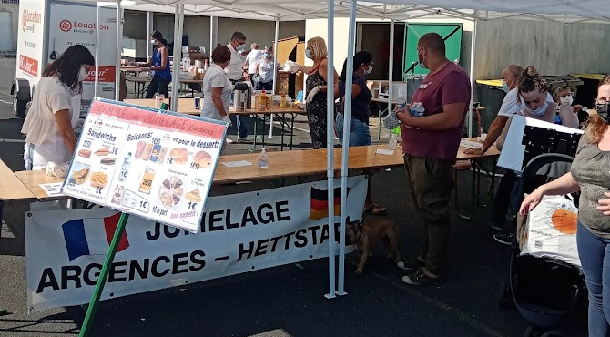
Les Activités du comité de Jumelage
Die Aktivitäten des Partnerschaftskomitees

Slide 5
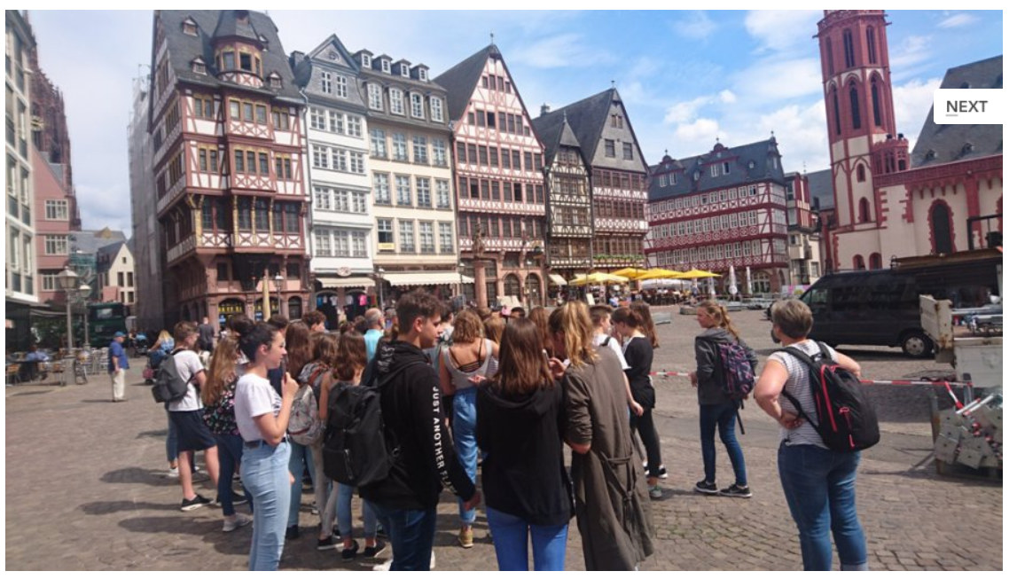
La situation dans le Comité de Jumelage d‘Hettstadt
Die Situation des Partnerschaftskomitees Hettstadts

Slide 6
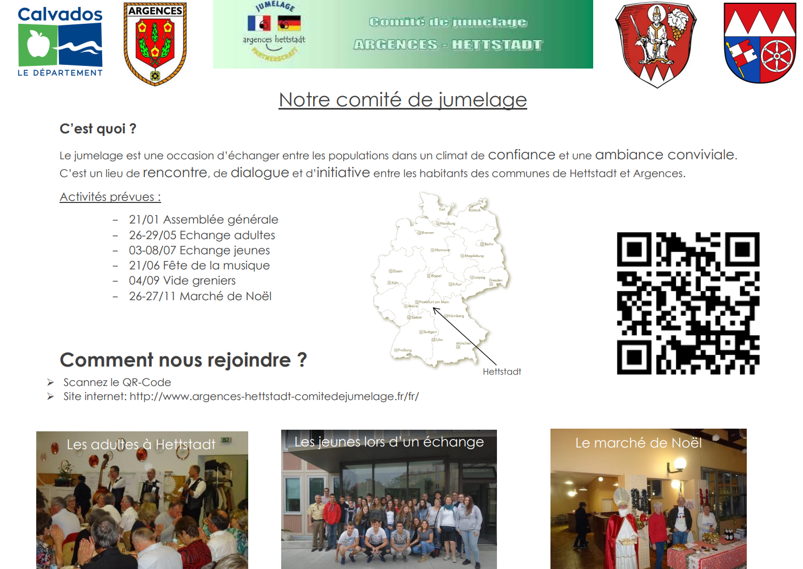

Slide 7


